Slide 1


Wniosek o wydanie interpretacji dotyczącej zakresu ochrony wynikającej z innej interpretacji
Toruń, 9 marca 2018 r.

Slide 2

Wyrok NSA
z 28 czerwca 2017 r.,
II FSK 935/17

Slide 3
Istota sporu
Tok postępowania
Stanowisko Ministra Finansów
Pozostawienie wniosku bez rozpatrzenia – podmiot sam klasyfikuje prowadzoną działalność gospodarczą; Spółka nie wskazała wyczerpująco stanu faktycznego.
Stanowisko WSA
Uchylenie postanowień obu instancji – organ był zobowiązany do oceny prawidłowości kwalifikacji do pozycji PKWiU. Przez wprowadzenie klasyfikacji statystycznych do systemu podatkowego są swego rodzaju normami podatkowymi w zakresie VAT.
Spółka wystąpiła o wydanie interpretacji indywidualnej. We wniosku opisała szczegółowy skład produktów oraz zapytała o stawkę VAT, którą powinna stosować ich do sprzedaży.
Organ wezwał Spółkę do wskazania stawki PKWiU – Spółka go nie przedstawiła, uznając, że nie jest elementem stanu faktycznego.

Slide 4

Stanowisko NSA
Wskazane w przepisach podatkowych klasyfikacje statystyczne są elementem normy prawnej określającej sposób opodatkowania i w procesie stosowania prawa przez organy podatkowe podlegają także procesowi wykładni dokonywanej przez te organy. Gdyby było inaczej to w „zwykłych” postępowaniach wymiarowych organy podatkowe byłyby związane klasyfikacją statystyczną dokonaną przez producenta lub usługodawcę.
wyrok NSA z 29 listopada 2017 r., I FSK 179/16

Slide 5

Funkcje interpretacji
„W tym miejscu należy też zwrócić uwagę na tzw. przepisy ochronne, zawarte w art. 14k - art. 14n Ordynacji podatkowej, dotyczące, najogólniej rzecz biorąc, ochrony prawnej podmiotu, który zastosował się do wydanej na jego wniosek interpretacji indywidualnej. W przepisach tych zawiera się główne przesłanie, a więc cel i sens, wprowadzenia instytucji interpretacji podatkowych. Główną funkcją tych przepisów jest zagwarantowanie pewności prawnej, stabilnych reguł działania podatników w sferze podlegającej przepisom podatkowym oraz przede wszystkim uchronienie ich od negatywnych konsekwencji wynikających z możliwych zmian w wykładni tych przepisów przez organy podatkowe. Formalnym wyrazem tych gwarancji są właśnie uregulowania zawarte we wskazanych wyżej przepisach, które określają przypadki i zakres udzielonej podatnikom ochrony w przypadku zmiany stanowiska organów podatkowych co do oceny prawnej zdarzeń przedstawionych we wnioskach o wydanie interpretacji podatkowych.”
wyrok NSA z 3 kwietnia 2014 r., II FSK 914/12

Slide 6
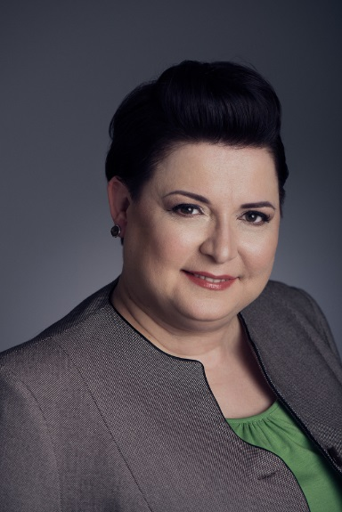
Dziękuję za uwagę
Kontakt:
Alicja Sarna Partner| Zespół Postępowań Podatkowych
Doradca podatkowy|
tel. (+48) (22) 322 68 88 | alicja.sarna@mddp.pl|

